Slide 1
TP : Les minéraux

Slide 2
Les minéraux
La composition chimique
Le système cristallin
La dureté
La couleur

Slide 3
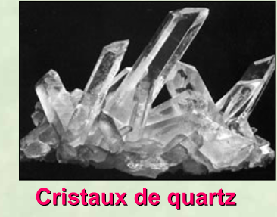
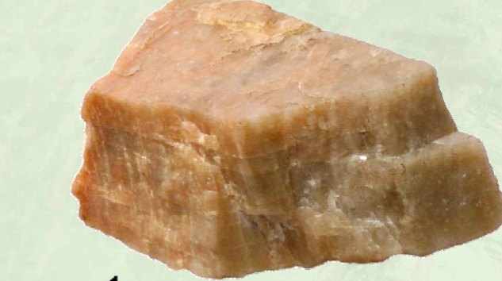

Slide 4
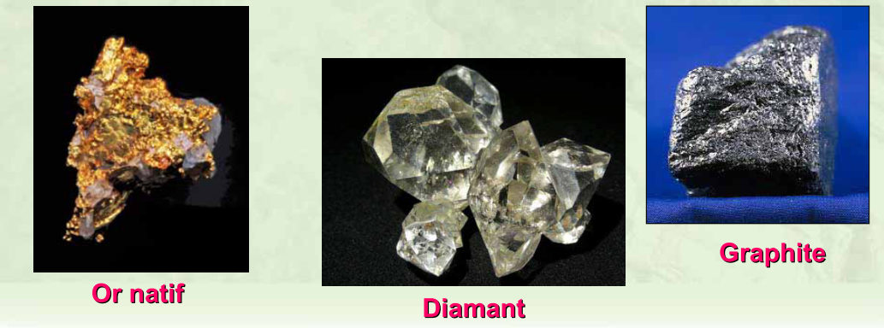
Notes:
Or: C ; Diamant: C; Graphite: C

Slide 5
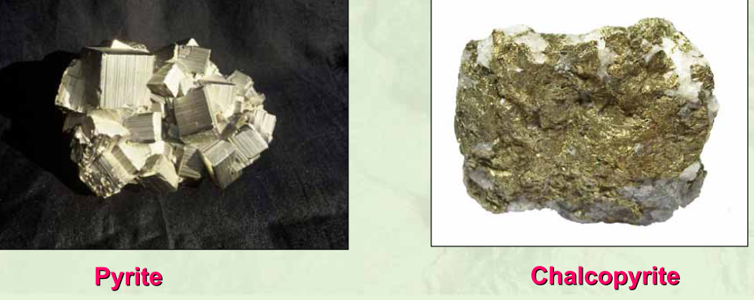

Slide 6
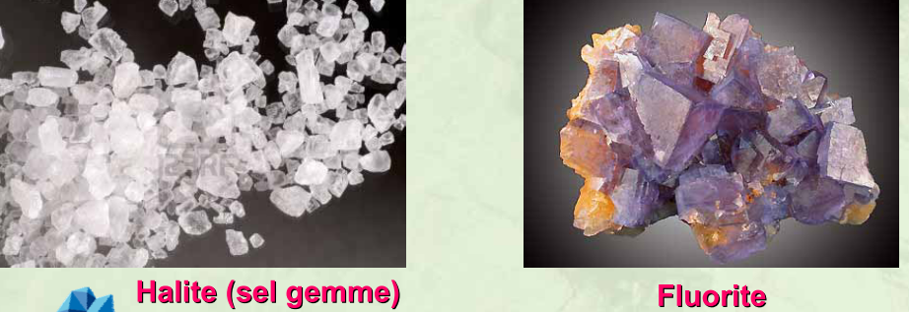

Slide 7
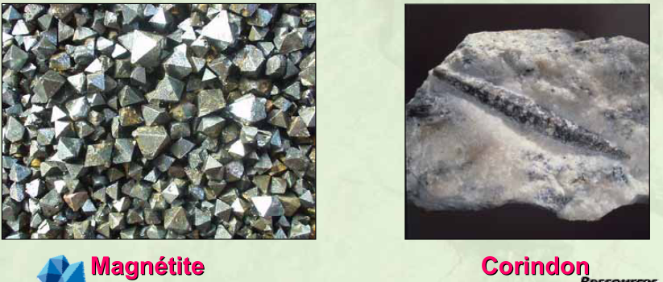

Slide 8
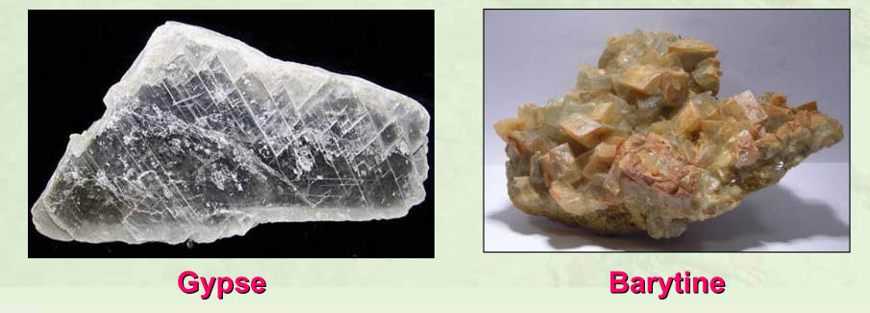

Slide 9
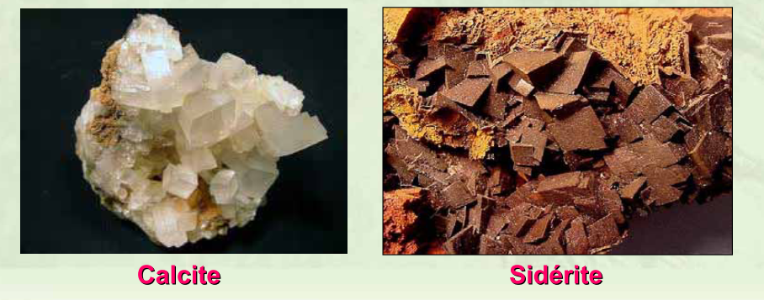

Slide 10
